Slide 1
B.C.S. PANORAMA EPIDEMIOLOGICO 2018
MORBILIDAD GENERAL, INFLUENZA DENGUE, SEMANA # 8
2018
FUENTE: PLATAFORMA SINAVE. SUIVE WNDOWS. SSA
CORTE DE INFORMACION AL 01 - 03 -2018
DEPARTAMENTO DE VIGILANCIA EPIDEMIOLOGICA
RESPONSABLE: DR. MAURICIO BERNAL HERNANDEZ
APOYO TECNICO: ING. ERNESTO NAVARRO HIGUERA

Slide 2
MORBILIDAD GENERAL
BOLETIN EPIDEMIOLOGICO SEMANAL SEMANA 8 2018
INSTITUTO DE SERVICIOS DE SALUD EN BCS
DIRECCION DE SERVICIOS DE SALUD
SUBDIRECCION DE EPIDEMIOLOGIA
DEPARTAMENTO DE VIGILANCIA EPIDEMIOLOGICA
Prontuario semana 08-2018
20 PRINCIPALES CAUSAS DE DX | 2018 | 2017 | Variación
Infecciones respiratorias agudas * | 47,065 | 51,995 | -9.48
Enfermedades diarreicas agudas ** | 8,624 | 6,841 | 26.06
Infección de vías urinarias | 6,843 | 6,217 | 10.07
Gingivitis y enfermedad periodontal | 2,507 | 2,717 | -7.73
Otitis media aguda | 2,454 | 1,876 | 30.81
Úlceras, gastritis y duodenitis | 2,308 | 1,947 | 18.54
Conjuntivitis | 1,908 | 1,759 | 8.47
Enfermedades de Transmisión Sexual *** | 918 | 731 | 25.58
Obesidad | 812 | 1,150 | -29.39
Asma | 514 | 438 | 17.35
Hipertensión arterial | 466 | 486 | -4.12
Varicela | 287 | 282 | 1.77
Accidentes de transporte en vehículos con motor | 278 | 287 | -3.14
Diabetes mellitus (Ambas) | 271 | 316 | -14.24
Otras helmintiasis | 174 | 258 | -32.56
Insuficiencia venosa periférica | 172 | 225 | -23.56
Depresión | 161 | 132 | 21.97
Quemaduras | 151 | 158 | -4.43
Hiperplasia de la próstata | 102 | 125 | -18.40
Escabiosis | 101 | 117 | -13.68
Total : | 77,656 | 80,060 | -3.00
Fuente: EPIMORBI-SUAVE. | Corte de informacion al 22-02-2018
*Incluye: infección respiratoria aguda, faringitis, amigdalitis estreptococica, neumonía, bronconeumonía e influenza.
**Incluye: amibiasis intestinal, shigelosis, fiebre tifoidea, giardiasis, enfermedad diarreica aguda, intoxicación alimentaria
bacteriana, paratifoidea, otras salmonelosis y otras infecciones intestinales debidas a protozoarios.
***Incluye: VIH, candidiasis urogenital, herpes genital, infección gonocócica genitourinaria, linfogranuloma venéreo,
sífilis adquirida, tricomoniasis urogenital, chancro blando y vulvovaginitis aguda.
Incluye diabetes mellitus tipo 1 y 2.
Observación: Se Incluye información de Consultorios Anexos a Farmacia
Nota: información disponible en el sistema de notificación, para el mismo período en ambos años.

Slide 3
INFLUENZA 2018
BOLETIN EPIDEMIOLOGICO SEMANAL SEMANA 8 2018
BCS. INCIDENCIA DE INFLUENZA SEGÚN RESULTADOS POR MUNICIPIO . PERIODO INTERESTACIONAL 2018
POBLACION | MUNICIPIO | PROBABLES | MUESTREADOS | CONFIRMADOS | TIPO DE VIRUS |  |  |  |  |  | INCIDENCIA**
 |  |  |  |  | H1N1 | H3N2 | A | B | VSR | CORONA NL63
85222 | COMONDU | 45 | 31 | 6 | 1 | 2 | 0 | 2 | 0 | 1 | 7.0
23063 | LORETO | 9 | 2 | 0 | 0 | 0 | 0 | 0 | 0 | 0 | 0.0
72244 | MULEGE | 18 | 11 | 1 | 0 | 1 | 0 | 0 | 0 | 0 | 1.4
313197 | LA PAZ | 138 | 131 | 27 | 3 | 17 | 0 | 6 | 1 | 0 | 8.6
339101 | LOS CABOS | 155 | 89 | 18 | 8 | 7 | 0 | 3 | 0 | 0 | 5.3
832827 | ESTATAL | 365 | 264 | 52 | 12 | 27 | 0 | 11 | 0 | 1 | 6.1
FUENTE: PLATAFORMA SINAVE
21/02/2018
** INCIDENCIA POR CADA 100,000 HBTS

Slide 4
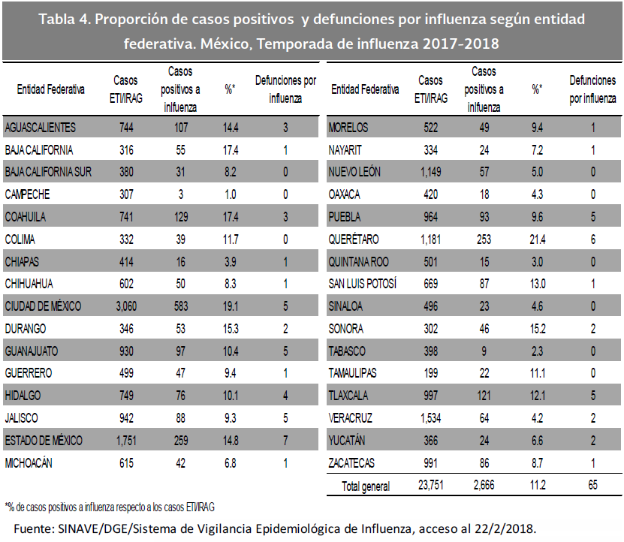
INFLUENZA 2018
BOLETIN EPIDEMIOLOGICO SEMANAL SEMANA 8 2018

